Slide 1


Teoria dos Grafos Caminho Mínimo e Algoritmo de Djikstra
Jonathan Bandeira: jonathan.bandeira@souunit.com.br
Ciência da Computação

Slide 2
Roteiro
Caminho Mínimo;
Caminho Mínimo em Grafos Ponderados;
Algoritmo de Dijkstra;
Exercícios;
Bibliografia.

Slide 3
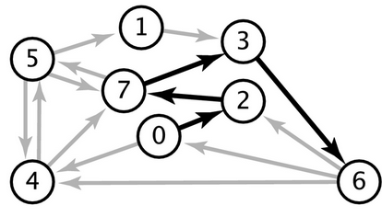
Caminho Mínimo
Um caminho C num grafo é mínimo se não existe outro caminho que tenha a mesma origem e o mesmo término que C mas comprimento menor que o de C.
  Vale lembrar que o comprimento é o número de arestas do caminho (grafos não ponderados).
  Na figura, por exemplo, o caminho 0-2-7-5-1-3-6 não é mínimo porque o caminho 0-2-7-3-6 é mais curto.

Slide 4
Caminho Mínimo
Problema do caminho mínimo: Dados vértices s e t de um grafo G, encontrar um caminho mínimo em G que tenha origem s e término t.
A distância de s a t é o comprimento de um caminho mínimo com origem s e término t.
O conceito de distância é dirigido: a distância de s a t é, em geral, diferente da distância de t a s. Por isso, dizemos distância de s a t e não distância entre s e t.
Exemplo: No grafo da figura, o caminho 0-2-7-3-6 tem comprimento 4. Nenhum caminho de 0 a 6 tem comprimento menor que 4. Logo, o caminho 0-2-7-3-6 é mínimo e a distância do vértice 0 ao vértice 6 é 4. Agora considere a distância na direção contrária. Verifique que a distância de 6 a 0 é 1.

Slide 5
Caminho Mínimo em Grafos Ponderados
Grafos com pesos:
- Cada aresta possui um número associado (peso)
- O tamanho do caminho é a soma dos pesos das arestas do caminho
u
v
3
6
9
3
s
4
0
2
1
2
7
3
5
5
11
6
x
y

Slide 6
Caminho Mínimo em Grafos Ponderados
Como obter um caminho mínimo partindo de s para y?
u
v
3
6
9
3
s
4
0
2
1
2
7
3
5
5
11
6
x
y

Slide 7
Caminho Mínimo em Grafos Ponderados
Outra possibilidade:
u
v
3
6
9
3
s
4
0
2
1
2
7
3
5
5
11
6
x
y

Slide 8
Algoritmo de Dijkstra
O algoritmo de Dijkstra, é um método guloso utilizado para encontrar o menor caminho entre um vértice de origem e todos os outros (ou um vértice específico) em grafos direcionados ou não direcionados ponderados.
Ele funciona relaxando arestas para atualizar distâncias mínimas, com complexidade eficiente de O(E + Vlog V) utilizando fila de prioridade.
O Algoritmo de Dijkstra só funciona com grafos com pesos positivos. Isso porque, durante o processo, os pesos das arestas devem ser somados para encontrar o caminho de menor custo.
Se houver um peso negativo no grafo, o algoritmo não funcionará corretamente. Uma vez que um nó tenha sido marcado como "visitado", o caminho atual para esse nó é marcado como o caminho de menor custo para chegar a esse nó. E pesos negativos podem alterar isso se o peso total puder ser decrementado após essa etapa ter ocorrido.
Caso haja pesos negativos, se recomenda o uso do Algoritmo Bellman-Ford.
O algoritmo de Dijkstra é frequentemente comparado ao algoritmo de Prim para árvores geradoras mínimas, sendo o Dijkstra focado no caminho mínimo a partir de uma fonte (vértice de origem).

Slide 9
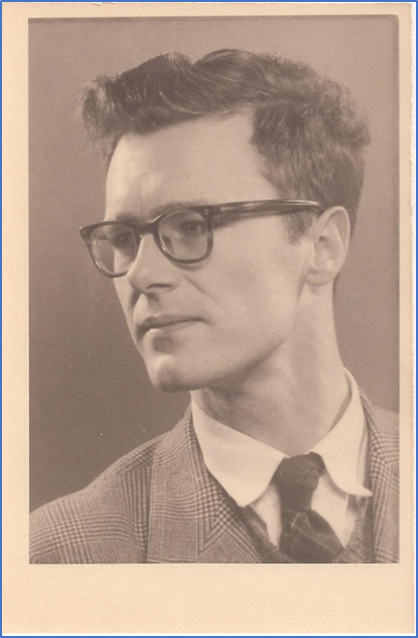
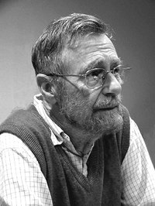
Algoritmo de Dijkstra
O algoritmo de Dijkstra foi criado pelo matemático holandês Edsger W. Dijkstra em 1956.
Em 1959, ele publicou um artigo de 3 páginas intitulado "A note on two problems in connexion with graphs" (Uma nota sobre dois problemas em conexão com grafos, em tradução livre), onde explicou seu novo algoritmo.
Ele foi desenvolvido originalmente para resolver problemas de roteamento em redes de telecomunicações, mas rapidamente se tornou uma ferramenta importante em muitas outras áreas, como em sistemas de navegação, logística e em diversas outras áreas.
É usado principalmente nas seguintes aplicações:
  GPS e Mapas: Para encontrar a rota mais curta ou rápida entre dois locais.
  Redes de Computadores: Para protocolos de roteamento (como OSPF) que determinam o caminho mais eficiente para pacotes de dados.
  Logística: Planejamento de rotas de transporte.

Slide 10
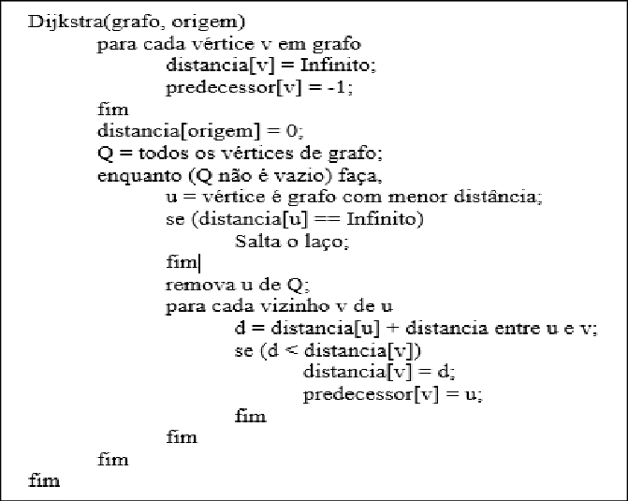
Algoritmo de Dijkstra
Funcionamento (Passo a passo):
1. Inicialização: Atribua a distância zero ao nó de origem e infinito a todos os outros nós.
2. Visitados: Marque todos os nós como "não visitados".
3. Seleção: Selecione o nó não visitado com a menor distância atual (o nó mais próximo).
4. Relaxamento: Para o nó atual, atualize a distância dos seus vizinhos não visitados (se o caminho através do nó atual for menor que o anterior).
5. Finalização: Marque o nó atual como visitado.
6. Repetição: Repita os passos 3 a 5 até que todos os nós sejam visitados.

Slide 11
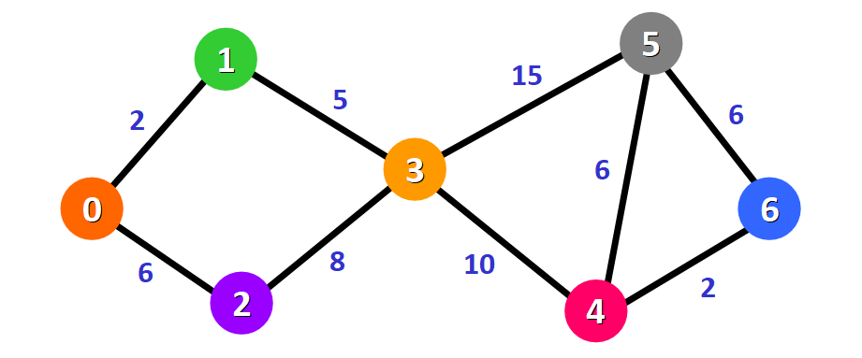
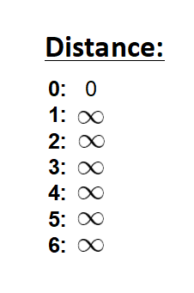

Algoritmo de Dijkstra
Para exemplificar a execução do passo a passo do algoritmo, vamos admitir o uso do grafo do exemplo.
O algoritmo gerará o caminho de menor custo do nó 0 (origem) para todos os outros nós do grafo.
Neste caso, assumiremos que o peso das arestas representa a distância entre dois nós.
Inicialmente, temos esta lista de distâncias:
  A distância do nó de origem até ele mesmo é 0. Para este exemplo, o nó de origem será o nó 0, mas pode ser qualquer nó que você escolher.
  A distância do nó de origem para todos os outros nós ainda não foi determinada, então usamos o símbolo do infinito para representar isso inicialmente.
Também temos a lista para acompanhar os nós que ainda não foram visitados (nós que não foram incluídos no caminho).

Slide 12
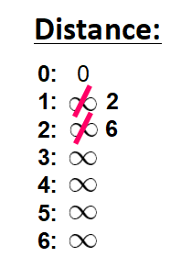
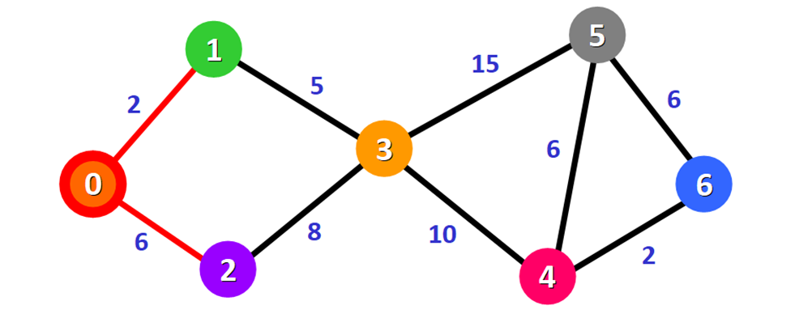
Algoritmo de Dijkstra

Slide 13
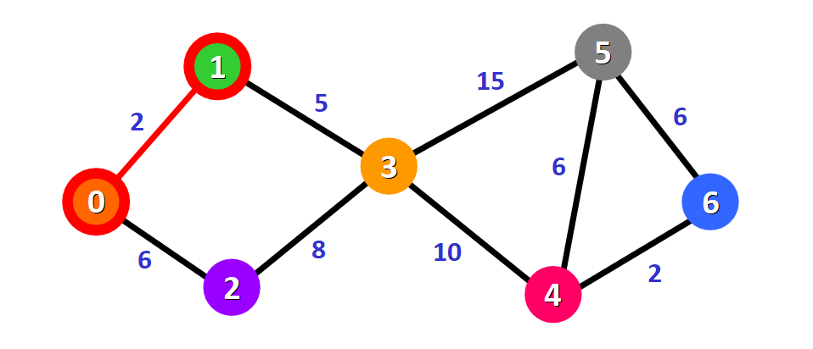
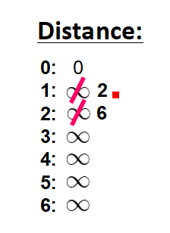

Algoritmo de Dijkstra
Após atualizar as distâncias dos nós adjacentes, precisamos:
  Selecionar o nó mais próximo do nó de origem com base nas distâncias conhecidas atuais.
  Marcá-lo como visitado.
  Adicioná-lo ao caminho.
Se verificarmos a lista de distâncias, podemos ver que o nó 1 tem a menor distância até a origem (distância igual a 2), então, nós o adicionamos ao caminho.

Slide 14
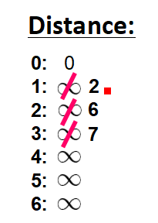
Algoritmo de Dijkstra

Slide 15
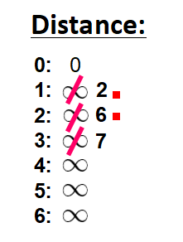
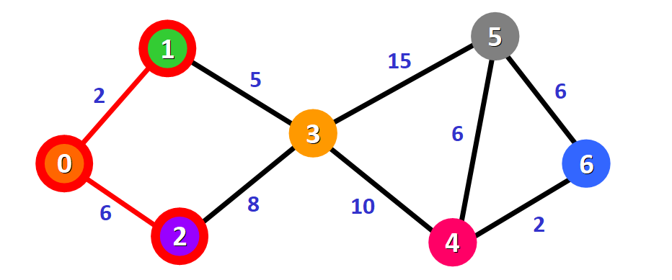

Algoritmo de Dijkstra

Slide 16
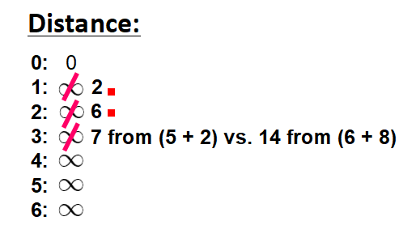
Algoritmo de Dijkstra

Slide 17
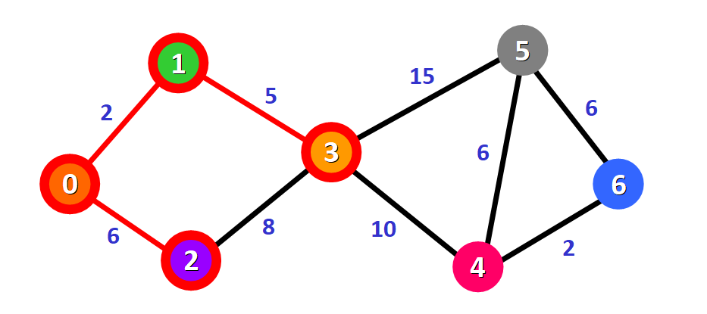
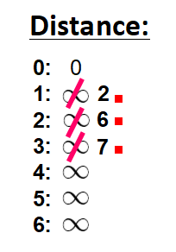

Algoritmo de Dijkstra

Slide 18
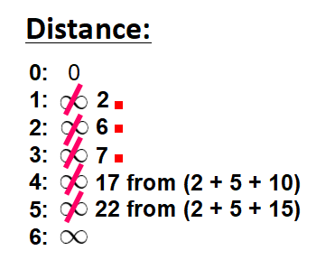
Algoritmo de Dijkstra

Slide 19
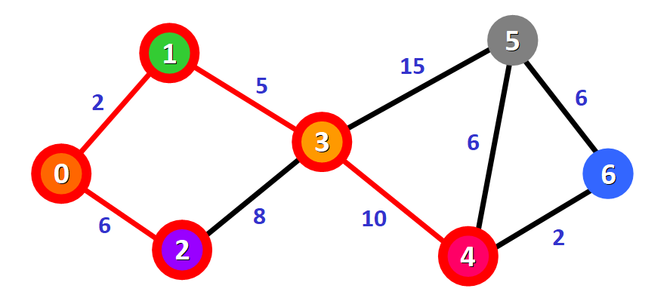
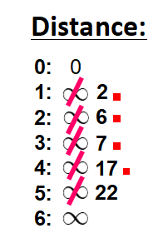

Algoritmo de Dijkstra

Slide 20
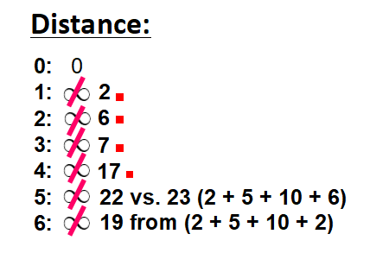
Algoritmo de Dijkstra

Slide 21
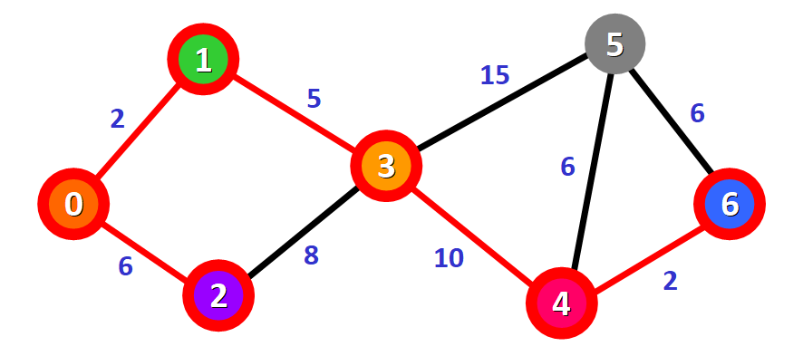

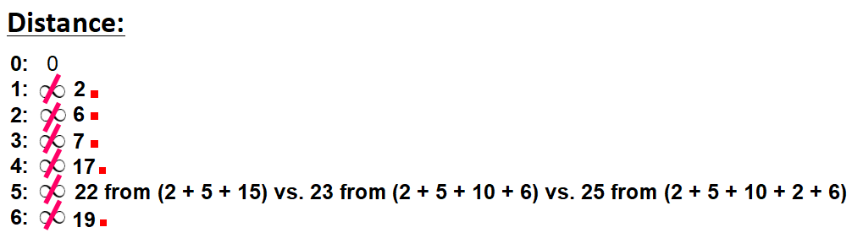
Algoritmo de Dijkstra

Slide 22
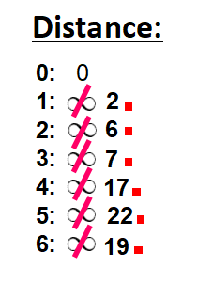
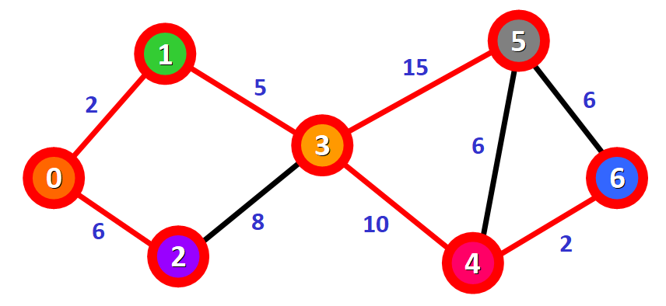

Algoritmo de Dijkstra

Slide 23
Algoritmo de Dijkstra
No diagrama, as linhas vermelhas marcam as arestas que pertencem ao caminho mais curto. Você precisa seguir essas arestas para seguir o caminho mais curto para chegar a um determinado nó no grafo a partir do nó 0 (origem).
Por exemplo, se você deseja alcançar o nó 6 a partir do nó 0, basta seguir as arestas vermelhas e estará, automaticamente, seguindo o caminho mais curto: 0 -> 1 -> 3 -> 4 - > 6 (Custo 19).

Slide 24
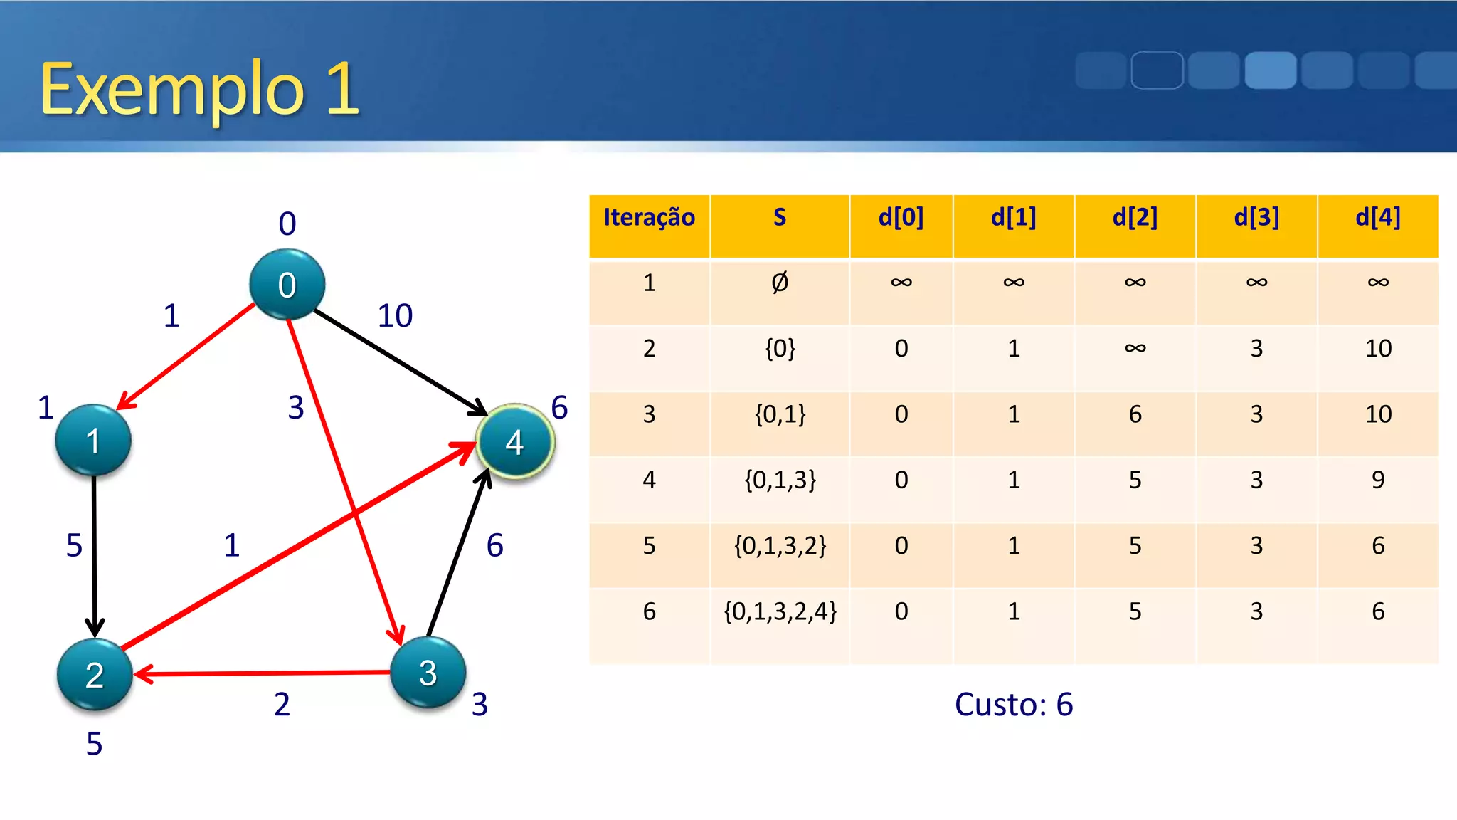
Algoritmo de Dijkstra

Slide 25
Exercícios

Slide 26
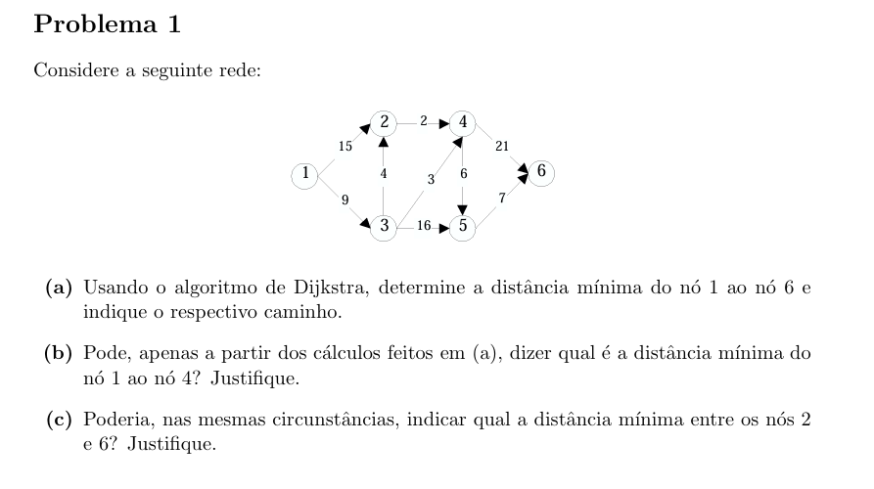

Slide 27
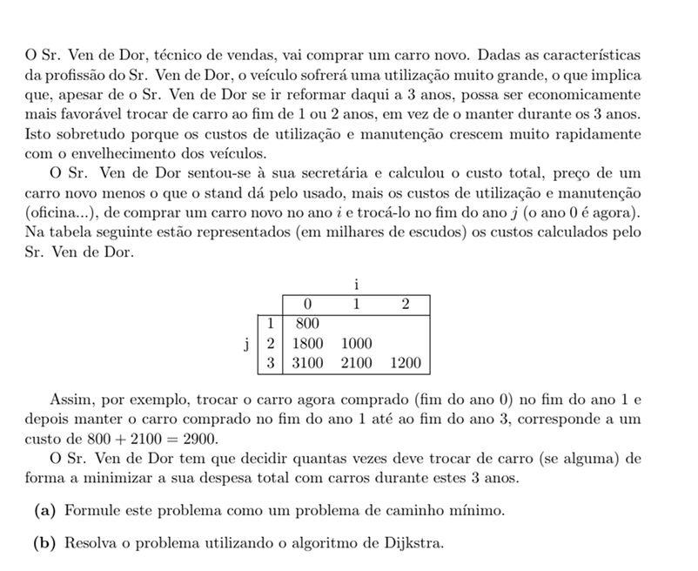
Problema 2

Slide 28
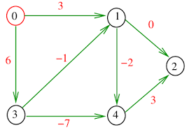
Pesquisa
O algoritmo de Dijkstra é muito útil em aplicações diversas que envolvem o problema do caminho mínimo, no entanto tem a limitação de não funcionar caso haja pesos negativos no grafo.
O algoritmo de Bellman-Ford é indicado nessas situações.
Sobre o referido algoritmo, faça o que se pede:
  Pesquise e documente quem criou o algoritmo, quando foi criado, particularidades, principais diferenciais comparado ao algoritmo de Djikstra e detalhes de seu funcionamento.
  Execute um exemplo passo a passo do mesmo considerando o grafo ao lado.
  Determine a solução final, admitindo que o vértice de origem é 0 e o término desejado é 2.
  Desenhe o grafo a cada iteração do algoritmo.

Slide 29

Unit/PE
Professor Jonathan Bandeira
Principal
GOLDBARG, Marco; GOLDBARG, Elizabeth. Grafos: Conceitos, Algoritmos e Aplicações. Elsevier, 2012.
SZWARCFITER, Jayme Luiz. Teoria Computacional de Grafos: Os Algoritmos. Série SBC. Elsevier. 2018.
NICOLETTI, Maria do Carmo; HRUSCHKA JR, E. R. Fundamentos da teoria dos grafos para computação. 3. Ed. LTC, 2018.
Bibliografia

Slide 30
Unit/PE
Professor Jonathan Bandeira
Complementar
BOAVENTURA NETTO, Paulo Oswaldo. NETTO, Boaventura, OSWALDIO, Paulo. Grafos: Teoria, Modelos, Algoritmo. 45ª ed. São Paulo: Edgard Blucher.
CORMEN, Thomas H. et al. Algoritmos: Teoria e Prática. 3. ed. Elsevier, 2012.
FEOFILOFF, Paulo; KOHAYAKAWA, Yoshiahuro; WAKABAYASHI, Yoshiro. Teoria dos Grafos: Uma Introdução Sucinta. São Paulo: USP, 2011.
TRUDEAU, Richard J. Introduction to graph theory. Courier Corporation, 2013.
WILSON, Robin J. Introduction to Graph Theory. 5. ed. Prentice Hall, 2015.
Bibliografia

Slide 31

Muito obrigado e até a Próxima!

Slide 32
Teoria dos Grafos
Caminho Mínimo e Algoritmo de Djikstra
Jonathan Bandeira: jonathan.bandeira@souunit.com.br
Ciência da Computação

